Slide 1


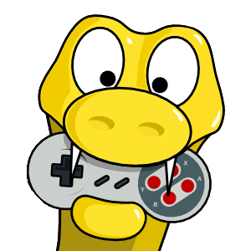
De Jugadores a Creadores:
Python y Pygame en Acción

Slide 2
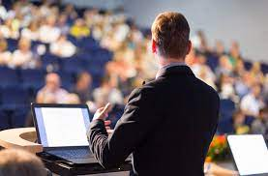
Expositores:
Germán Scarafilo. Profesor titular UTN Fra.
Alejandro Heidenreich. Profesor adjunto. Tutor 1° y 2° cuatrimestre.
Giovanni Lucchetta. Profesor adjunto. Tutor 1° y 2° cuatrimestre.
Fausto Smiriglia. Profesor adjunto. Tutor 1° y 2°
cuatrimestre.

Slide 3
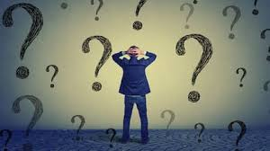
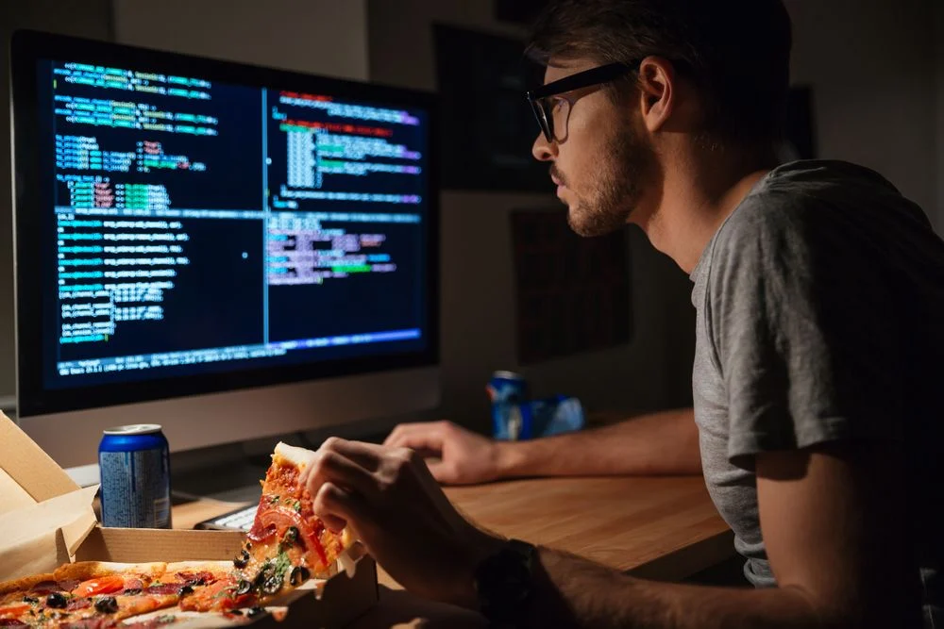
¿Qué es programar?

Slide 4
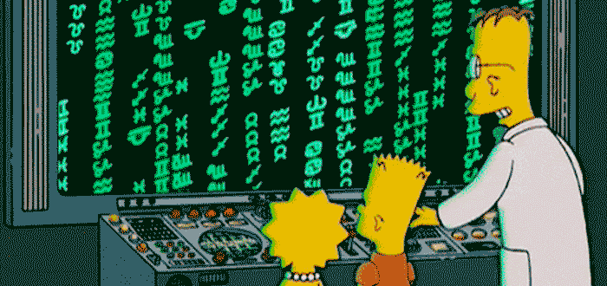
¿Qué es programar?
Programar es el proceso de crear un conjunto de instrucciones para decirle a una computadora cómo realizar una tarea.

Slide 5
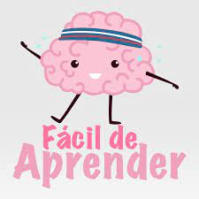
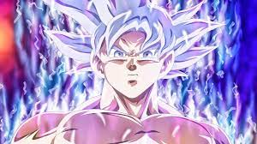

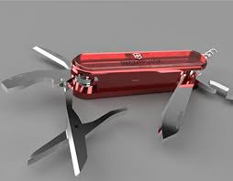

¿Qué es Python?
Python es un lenguaje de programación, es decir un conjunto de reglas y comandos que le permite a una computadora realizar tareas específicas.

Slide 6
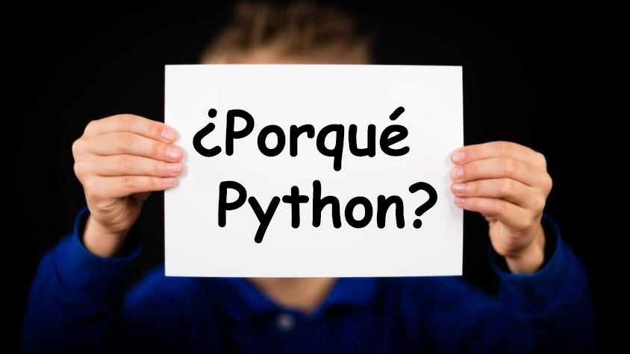

Slide 7
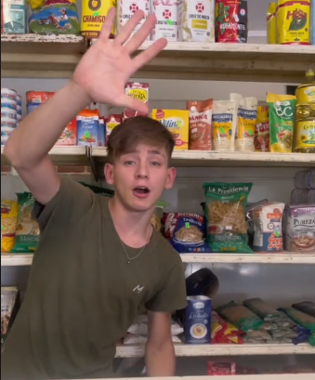
5 Razone… para aprender Python

Slide 8
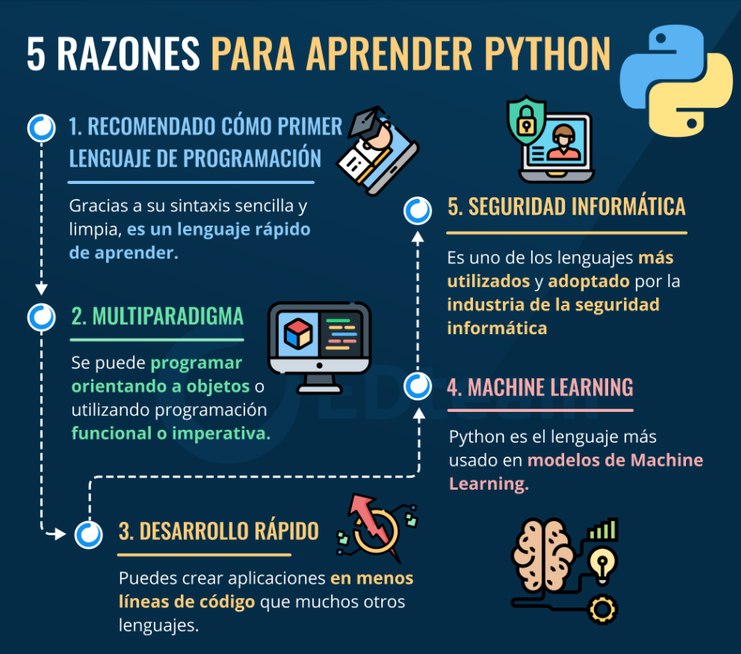

Slide 9
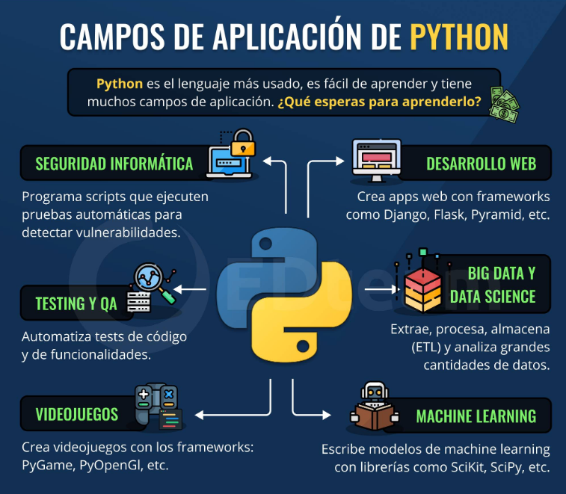

Slide 10
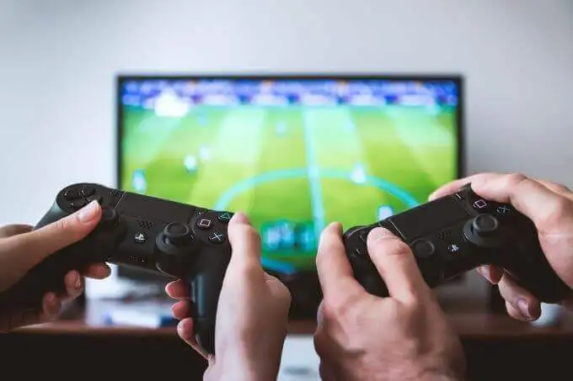
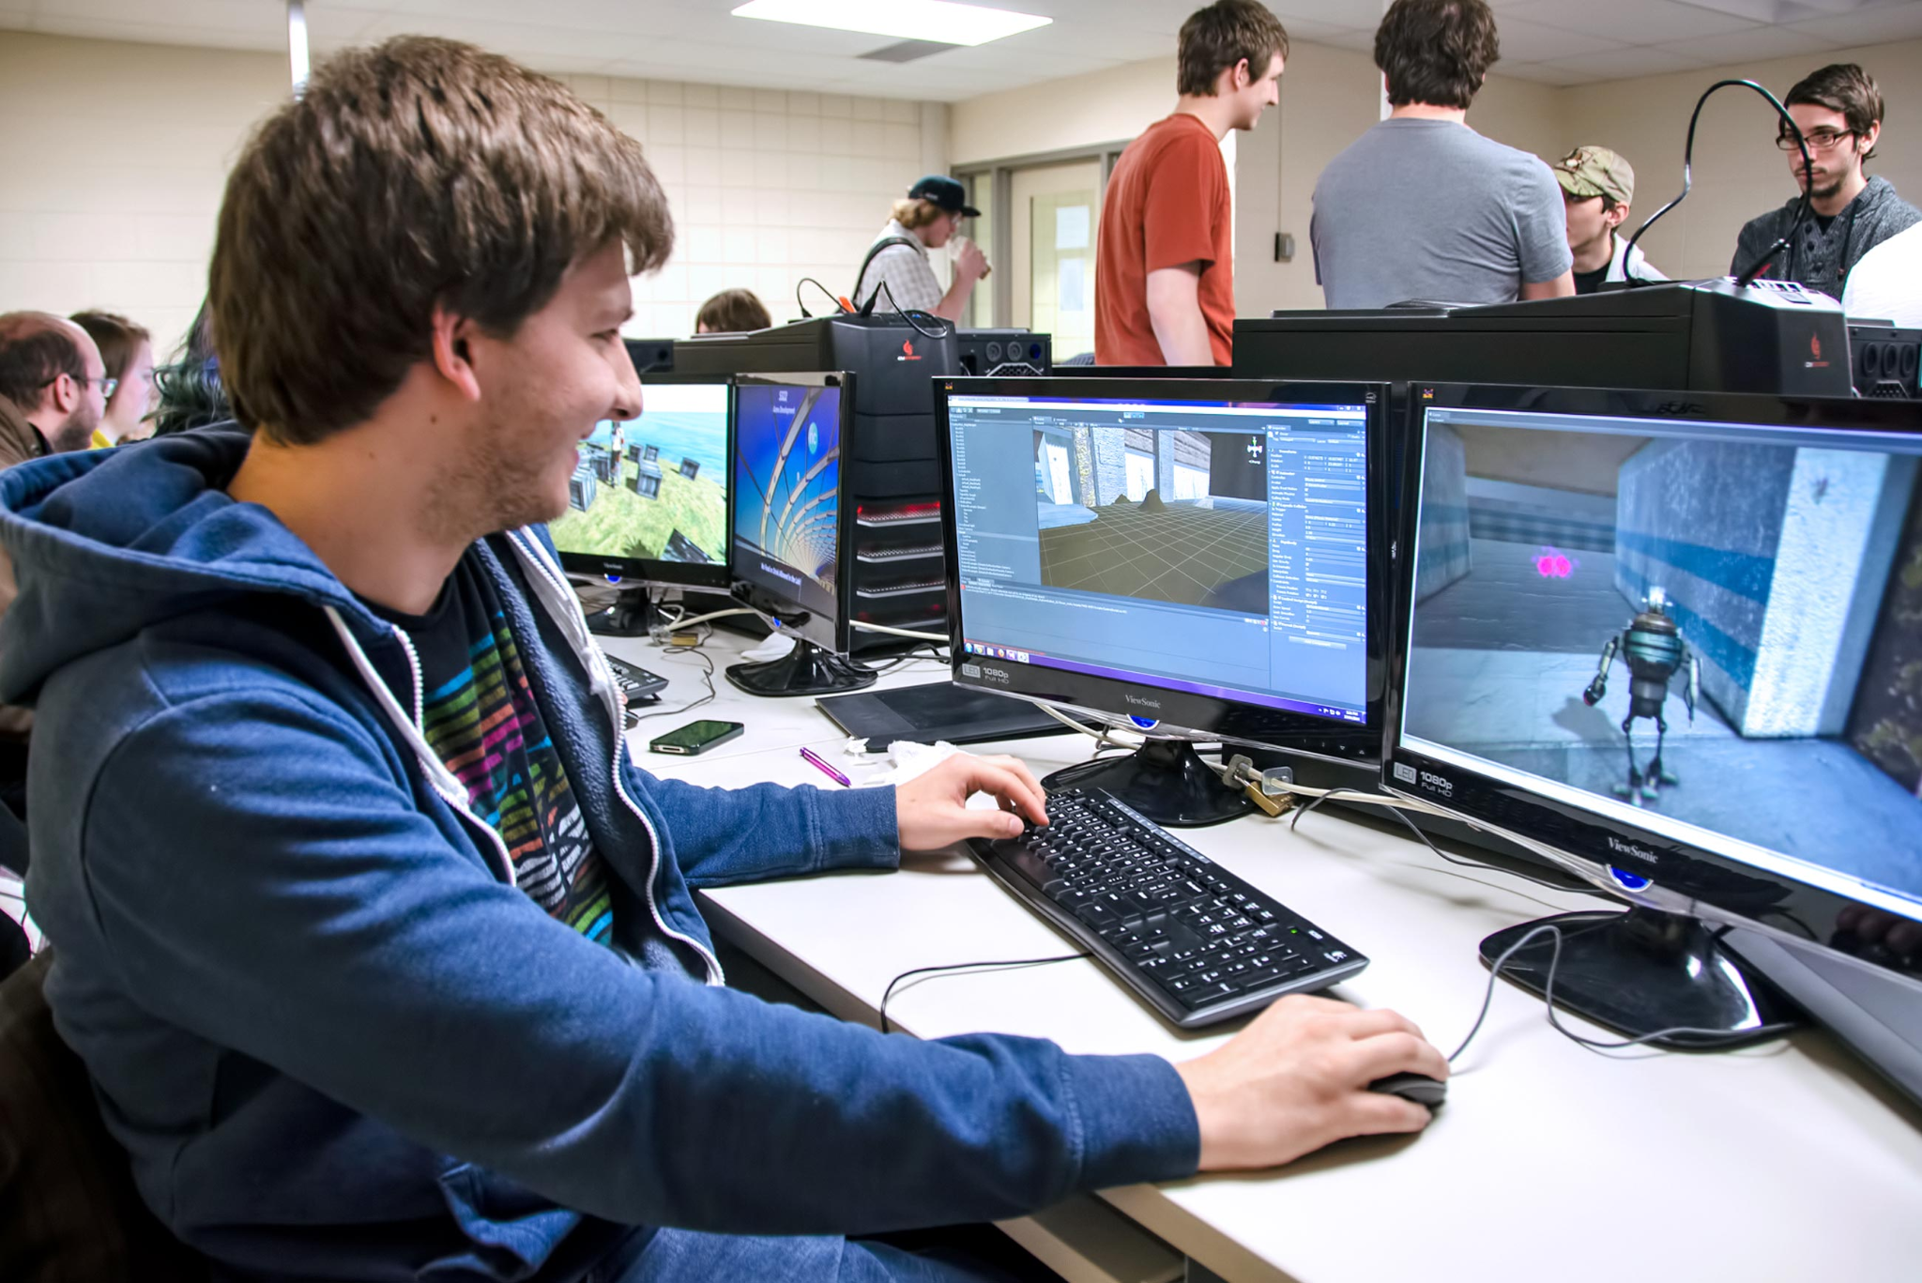

De jugadores a creadores

Slide 11

Desarrollo de videojuegos con Python y Pygame

Slide 12
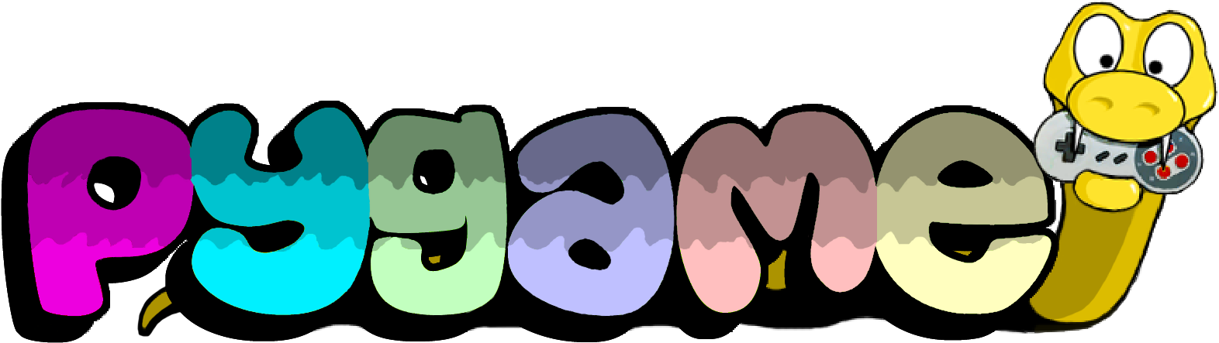

Slide 13
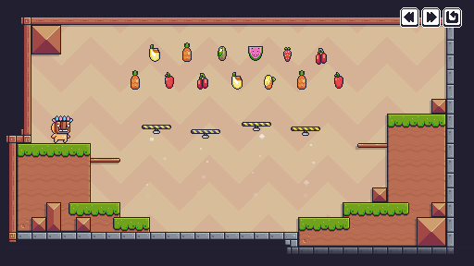
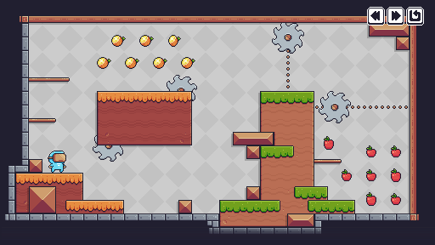
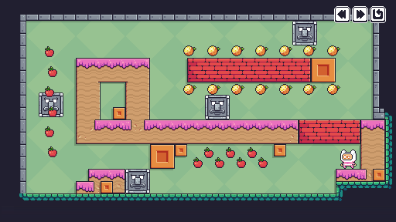
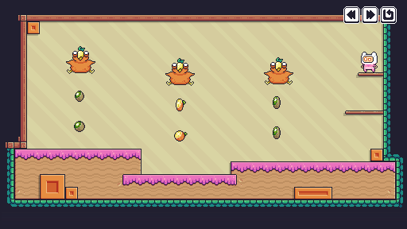

Slide 14
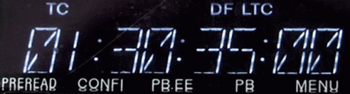
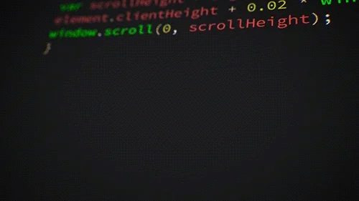

Slide 15

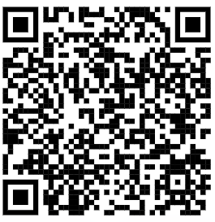
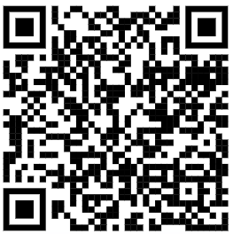
Repo de la charla
Web Tecnicaturas

